Slide 1
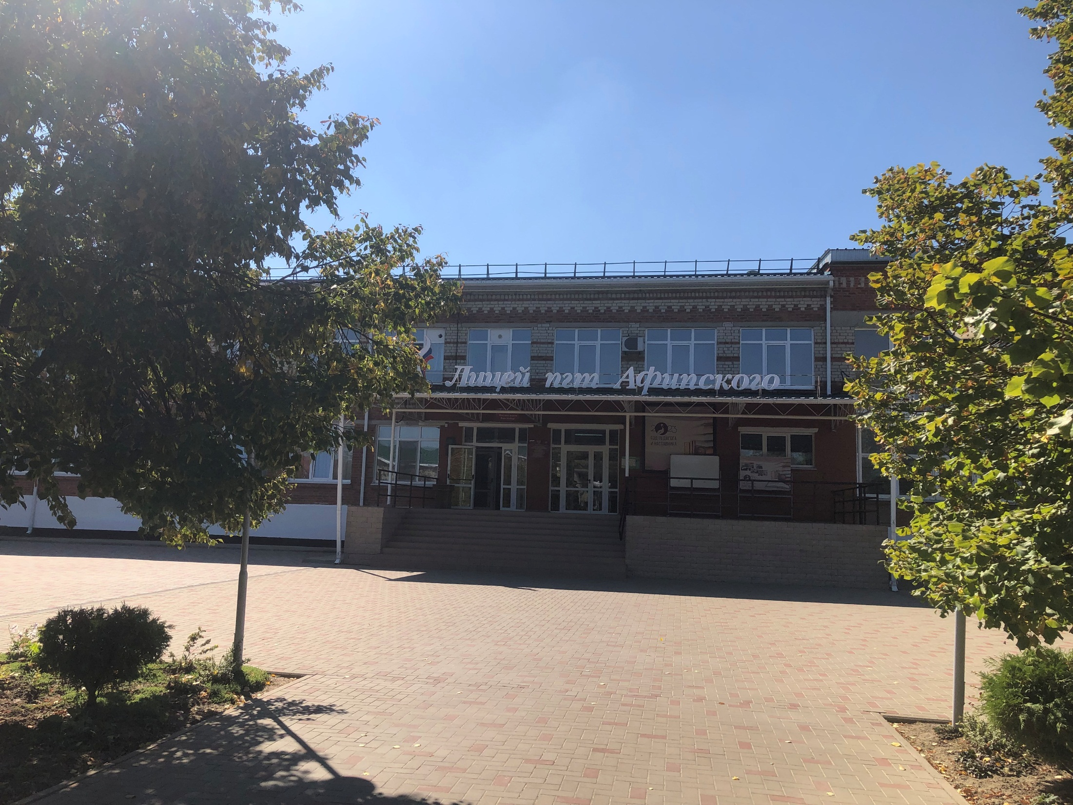
Краснодарский края
МО Северский район
МАОУ лицей пгт Афипского
имени Д.И.Вишни
Адрес лицея: Краснодарский край,
Северский район, пгт Афипский,
ул. Победы, 9

Slide 2
ИНФОРМАЦИЯ о муниципальном автономном общеобразовательном учреждении лицей поселка городского типа Афипского муниципального образования Северский район имени заслуженного учителя РСФСР Вишни Давида Исааковича
Средняя школа №5 основана в 1974 году, в 1990г. реорганизована в Афипский лицей.
В 2000 году реорганизован в Муниципальную Афипскую гимназию.
В 2001 году реорганизована в Муниципальное общеобразовательное учреждение Афипский лицей.
В 2006 году реорганизован в Муниципальное общеобразовательное учреждение лицей поселка Афипского.
В 2008 году реорганизован в Муниципальное общеобразовательное учреждение лицей поселка Афипского муниципального образования Северский район.
В 2009 году реорганизован в Муниципальное общеобразовательное учреждение лицей поселка городского типа Афипского муниципального образования Северский район.
В 2011 году реорганизован в Муниципальное автономное общеобразовательное учреждение лицей поселка городского типа Афипского муниципального образования Северский район.
В 2019 году реорганизован в Муниципальное автономное общеобразовательное учреждение лицей поселка городского типа Афипского муниципального образования Северский район имени заслуженного учителя РСФСР Вишни Давида Исааковича.
Директор лицея
Пясть Светлана Викторовна

Slide 3
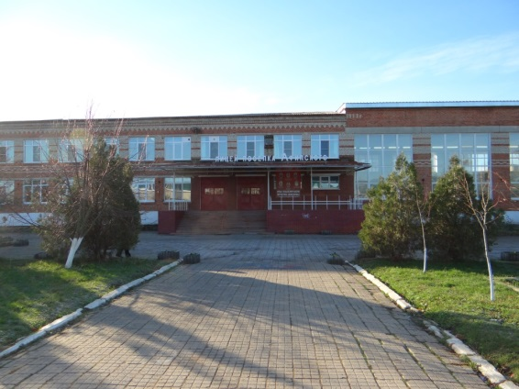
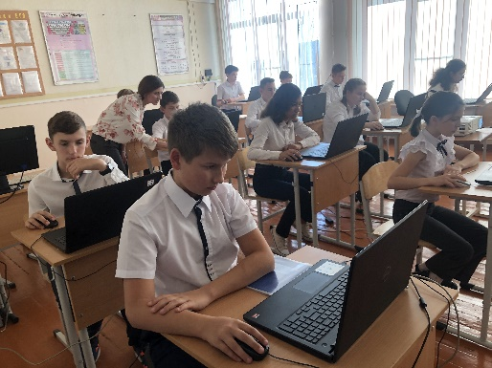
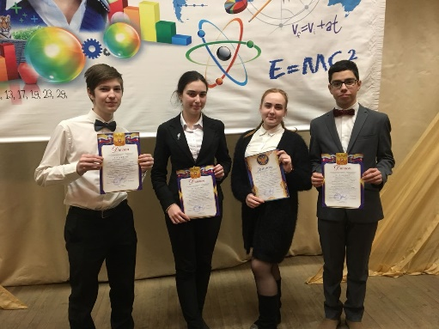
1974 год основания ЛИЦЕЯ
Место расположения
АЗОВСКОЕ МОРЕ
пгт АФИПСКИЙ
ЧЕРНОЕ МОРЕ

Slide 4
В МАОУ лицей пгт Афипского им. Д.И.Вишни на 01.09.2023г.
сформировано 60 классов
Количественный состав обучающихся

